Slide 1
Μαθησιακοί στόχοι
Οι μαθητές/τριες
ανακαλούν τις πρότερες γνώσεις τους για τις ζώνες βλάστησης της Γης και τις επεκτείνουν
μαθαίνουν - ανακαλύπτουν τη χλωρίδα και την πανίδα της Ευρώπης
Μαθαίνουν τους όρους αυτοφυή φυτά, ενδημικά φυτά, μονοκαλλιέργειες

Slide 2
Κλίμα – Ζώνες Βλάστησης
Στην Ευρώπη, εξαιτίας του πλούσιο ανάγλυφου και των ποικίλων κλιματικών συνθηκών που επικρατούν στις διάφορες περιοχές έχουν αναπτυχθεί όλες οι ζώνες βλάστησης εκτός από την τροπική.
Έτσι συναντάμε τις παρακάτω ζώνες βλάστησης:
Τούνδρα
Κωνοφόρα δάση – Τάιγκα
Φυλλοβόλα δάση
Στέπα
Ορεινή βλάστηση
Μεσογειακή βλάστηση

Slide 3
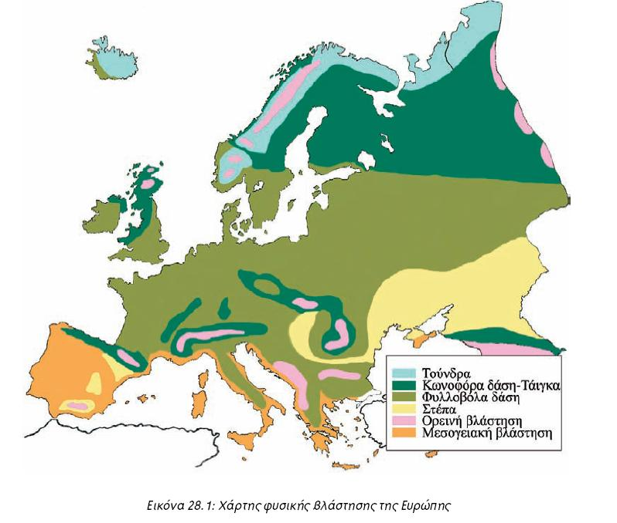

Slide 4
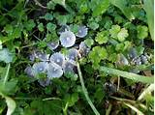
Αρκτική τούνδρα
Τη συναντάμε σε περιοχές κοντά στον αρκτικό κύκλο (Σκανδιναβική χερσόνησο). Τα μόνα φυτά είναι βρύα, λειχήνες και κάποιες πόες που φυτρώνουν μόνο κατά τη διάρκεια του σύντομου καλοκαιριού.

Slide 5
Κωνοφόρα δάση - Τάιγκα
Πρόκειται για δάση κωνοφόρων που τα συναντάμε στη Ρωσία και τη Σκανδιναβική χερσόνησο.

Slide 6
Φυλλοβόλα δάση
Στα δάση αυτά συναντάμε οξιές, βελανιδιές, πλατάνια, σφεντάμια, φλαμουριές κ.ά. Η Ευρώπη κάποτε καλύπτονταν από τέτοια δάση που τώρα έχουν δώσει τη θέση τους στα χωράφια και τα λιβάδια.

Slide 7
Στέπα
Πρόκειται για λιβάδια με ψηλό χόρτο και θάμνους. Συναντάται σε περιοχές με ξηρό κλίμα, στην Ουκρανία και Ρωσία.

Slide 8
Βλάστηση ορεινών περιοχών
Συναντάται σε ορεινές περιοχές της Ευρώπης (Άλπεις, Απέννινα όρη, Καρπάθια όρη, Πίνδος…) και αποτελείται κατά κύριο λόγο από δέντρα ανθεκτικά στο κρύο, όπως έλατα, οξιές και καστανιές.

Slide 9
Μεσογειακή βλάστηση
Συναντάμε αυτό τον τύπο βλάστησης στις νότιες περιοχές που βρέχονται από τη Μεσόγειο θάλασσα. Τα φυτά αυτής της ζώνης είναι ανθεκτικά στην ξηρασία του καλοκαιριού, όπως η ελιά, το πουρνάρι πολλά είδη από θάμνους και πόες, όπως το θυμάρι, η ρίγανη, η φασκομηλιά,…

Slide 10
Ζώα που ζουν στις Κλιματικές Ζώνες
Ανάλογα με τη χλωρίδα μιας περιοχής διαφοροποιούνται και τα ζώα που ζουν εκεί.
Στην τούνδρα συναντάμε ταράνδους, αρκούδες, αλεπούδες, τρωκτικά και πολλά πτηνά.
Στην τάιγκα συναντάμε αρκούδες, λύκους, αλεπούδες, λαγούς, κ.ά.
Στα δάση φυλλοβόλων συναντάμε αρκούδες, λύκους, αλεπούδες, σκίουρους, ασβούς, κ.ά.
Στις στέπες άγρια άλογα, βίσωνες, λύκους, ασβούς, αλεπούδες, τσακάλια, κ.ά.
Στην ορεινή βλάστηση συναντάμε αγριοκάτσικα, αρπακτικά πτηνά, κ.ά.
Στη μεσογειακή βλάστηση συναντάμε αγριογούρουνα, λύκους, αλεπούδες, ασβούς, λαγούς, σκίουρους, χελώνες, κ.ά.

Slide 11
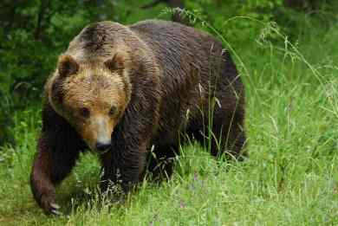
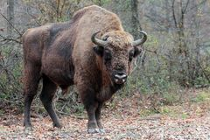
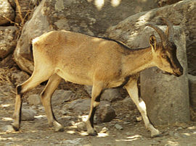
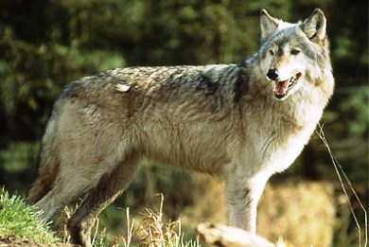
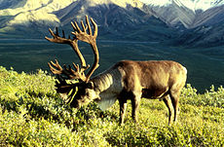
Ζώα που ζουν στις Κλιματικές Ζώνες

Slide 12
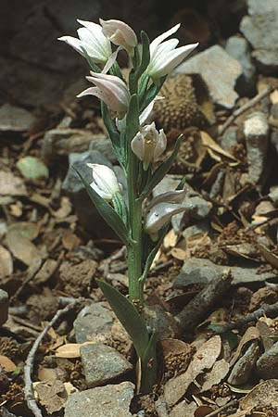
Αυτοφυή και ενδημικά φυτά
http://photodentro.edu.gr/v/item/ds/8521/3228

Slide 13
Ευχαριστώ πολύ!!!

